Slide 1
Function Basic
<Adv C & App/>
Advanced C Programming
And It’s Application
Assistant Prof. Chan, Chun-Hsiang
Department of Artificial Intelligence, Tamkang University
Oct. 13, 2021
</ Adv C & App >

Slide 2
大綱
<Outline/>
[1] Define function
[2] Arguments and return
[3] Inline function
[4] Assignments
C
</Outline>

Slide 3
宣告函數
<Define function/>
雖然我們在前幾週教過許多不同的內建函數 (= 標準函數庫 = standard library)，但是不可能我們所需要用到的函數都有對應的內建函數。因此練習做出一個自定義函數是一個很重的事情。
可能會有人會有一個疑問，為甚麼我要用函數? 我也可以多寫幾遍，或是寫長一點的程式碼一樣也可以完成這件事情，那做這件事情的意義為何?
Lab 3-1:
列出幾個你覺得自定義函數使用的時機或是好處?
</Define function>

Slide 4
函數的好處
<Define function/>
基本上我覺得會有以下三個好處:
Higher reusability
Higher readability
Higher maintainability
</Define function>

Slide 5
函數的結構
<Define function/>
input argument(s) for computation in the function
ex: int a, float b
Return-value-type function_name(input arguments){
//function body
}
int, float, double, void
meaningful term for this function
void 只說不回傳任何參數
computation block/ section
</Define function>

Slide 6

宣告一個簡單的函數
<Define function/>
(1) 先宣告hello函數
int hello(void){
printf("Hello world!");
return 0;
}
int main(void){
/*Ex 3-1: Define Function */
/* call - hello*/
printf("Call hello function!\n");
hello();
return 0;
}
Result:
(2) 再呼叫hello函數
</Define function>

Slide 7

加法函數
<Argument & return/>
(1) 先宣告add函數
int add(int a, int b){
printf(“%d“, a+b);
return 0;
}
int main(void){
/*Ex 3-2: Define Function */
/* call - add*/
printf("Call add function!\n");
add(3, 4);
return 0;
}
Result:
(2) 再呼叫add函數
</Argument & return>

Slide 8
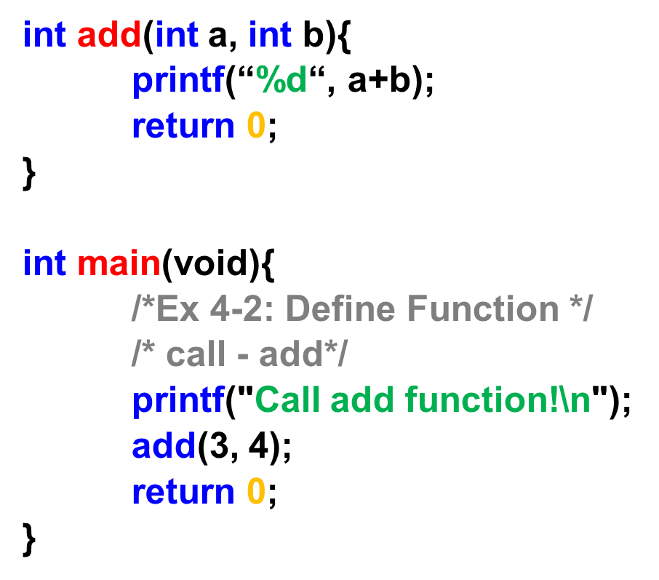
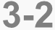
Lab 3-2
<Argument & return/>
利用這樣的概念將加減乘除的函數分別宣告出來，並計算以下的問題:
199 + 315 = ?
623 – 253 = ?
365 × 124 = ?
85 ÷ 17 = ?
65 ÷ 30 = ?
</Argument & return>

Slide 9
回傳數值
<Argument & return/>
剛剛我們練習的function，結果都是在子function直接輸出。但事實上，我們再做計算的時候，大多數時候需要分階段運算，這樣才能得到我們要的結果。既然需要分階段運算，就需要回傳運算的結果，才能下個階段的運算，例如: BMI Calculator。
分母的身高先做平方。
分子再除以分母。
</Argument & return>

Slide 10

回傳數值
<Argument & return/>
int main(void){
/*Ex 3-3: Define Function */
/* call - BMI Calculator*/
float height = 1.67;
float weight = 75;
float BMI;
printf("BMI Calculator\n");
float height2 = sqr(height);
BMI = div(weight, height2);
printf("%f\n", BMI);
return 0;
}
float sqr(float a){
return a*a;
}
float div(float a, float b){
return a/b;
}
</Argument & return>

Slide 11

回傳數值
<Argument & return/>
Lab 3-3:
將Ex 3-3的範例修改成使用者可以自行輸入身高與體重，再計算出使用者的BMI出來，另外輸出的精度要到小數點後兩位。
範例:
</Argument & return>

Slide 12
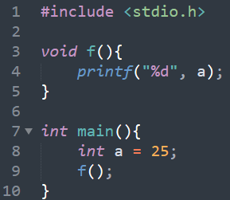
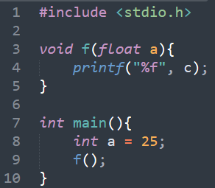
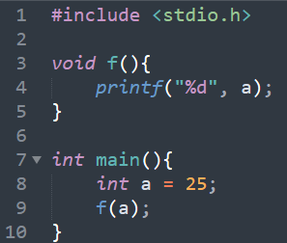
Debugging Time
<Argument & return/>
Lab 3-4:
請嘗試回答下列六個程式碼的輸出結果。
(a)
(b)
(c)
</Argument & return>

Slide 13
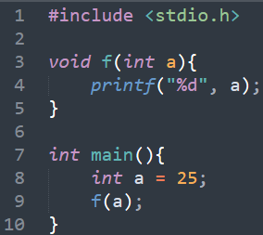
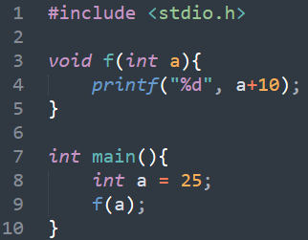
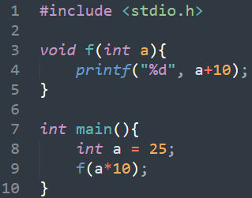
Debugging Time
<Argument & return/>
Lab 3-4:
請嘗試回答下列六個程式碼的輸出結果。
(d)
(e)
(f)
</Argument & return>

Slide 14
Inline Function
<Inline function/>
#include <stdio.h>
int main(void){
/*Ex 3-4: Inline Function */
/* inline - hello*/
printf("Call hello function!\n");
inline int hello(void){ printf("Hello world!\n");}
hello();
}
</Inline function>

Slide 15
Inline Function
<Inline function/>
int main(void){
/*Ex 3-5: Define Function */
/* call - BMI Calculator*/
float height = 1.67;
float weight = 75;
float BMI;
printf("BMI Calculator\n");
inline float sqr(float a){return a*a;}
inline float div(float a, float b){return a/b;}
float height2 = sqr(height);
BMI = div(weight, height2);
printf("%2.2f\n", BMI);
}
</Inline function>

Slide 16
Inline Function
<Inline function/>
Lab 3-5:
請嘗試利用inline function的方式，撰寫四個函數:
長方形計算公式
三角形計算公式
梯形計算公式
圓形計算公式 (π = 3.14)。
請計算出下列四個形狀的面積，並印出答案。
(a)
(b)
(c)
3
(d)
5
6
2
3
3
7
7
</Inline function>

Slide 17
Inline Function
<Inline function/>
Lab 3-6:
經過以上的練習，你覺得inline function有甚麼好處 and 壞處?
inline function的好處就是可以加速程式的運行，問題是很多時候其實無法這樣操作:
inline function含有loop, switch, or recursive function在其中的function都無法運行。
大量呼叫inline function，需要複製許多次程式碼；如此一來，記憶體空間會大幅縮減。
</Inline function>

Slide 18
作業一 Fibonacci number
<Assignments/>
相信大家對於 Fibonacci number 不會太陌生，但是單看這個名字可能會想不起來你/妳曾經在國高中對他恨之入骨的回憶。接下來，我們就用實例看一下這個數列找甚麼樣子吧!
1, 1, 2, 3, 5 ,8, 13, 21, 34, 55, 89, 144, 233 …
有恢復一點記憶了嗎?
接下來用函數的方法表示:
F(0) = 0; F(1) = 1;
F(n) = F(n-1) + F(n-2), where n>1.
</Assignments>

Slide 19
作業一 Fibonacci number
<Assignments/>
請利用你設計的兩種my_fibon()計算出下列五個fibon級數的答案。
F(1) = ?
F(2) = ?
F(10) = ?
F(25) = ?
F(40) = ?
* For loop version and While loop version
</Assignments>

